Slide 1
Sport u Osnovnoj školi Blato 2013-2014

Slide 2
MALI NOGOMET
SUDJELOVALI:
Petar Bačić,Hrvoje Turudić,Marko Tomas,
Ante Gavranić,Mario Žanetić,Frano Borovina,
Anđelo Šimunović,Marko Žanetić,Mario Andrijić.
VODITELJ: Igor Gudelj

Slide 3
SUDJELOVALI NA MEĐUOPĆINSKOM NATJECANJU

Slide 4
ATLETIKA 7. i 8. RAZREDI (M)
SUDJELOVALI:
Ante Gavranić,Mate Nadilo,Petar Bačić,
Filip Plander,Hrvoje Turudić,Mario Žaknić,
Frano Borovina,Ivan Mašković,Marko Žanetić,
Ivan Patrik Oreb,Anđelo Šimunović,
Mario Žaknić,Matija Šeparović.
VODITELJ:Zvjezdana Padovan

Slide 5
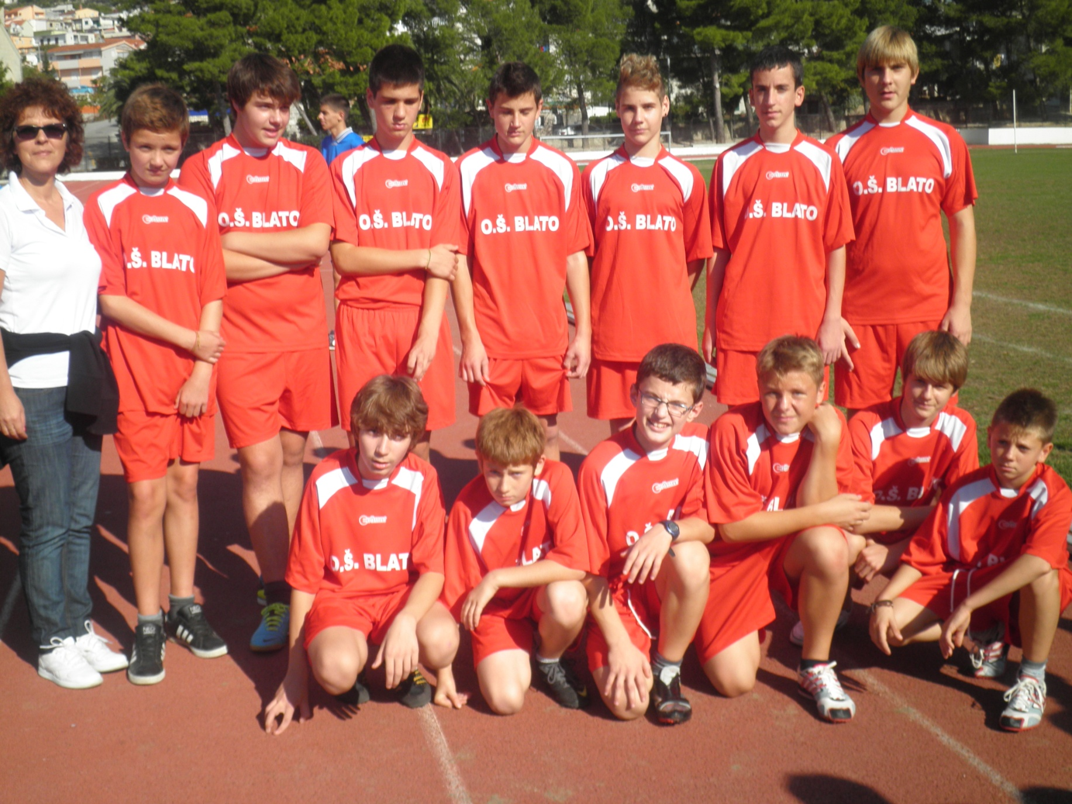
2. MJESTO NA ŽUPANIJSKOM NATJECANJU

Slide 6
ATLETIKA 7. i 8. RAZREDI (Ž)
SUDJELOVALE:
Valentina Surjan,Marina Sardelić,
Viktorija Bosnić,Mirna Milat,Marija Marinović,
Adela Žuvela,Ivana Šeparović,Linda Žuvela,
Antonija Farčić,Marija Barčot,Melani Đilas,
Mihaela Šeparović.
VODITELJ: Gordana Šeparović

Slide 7
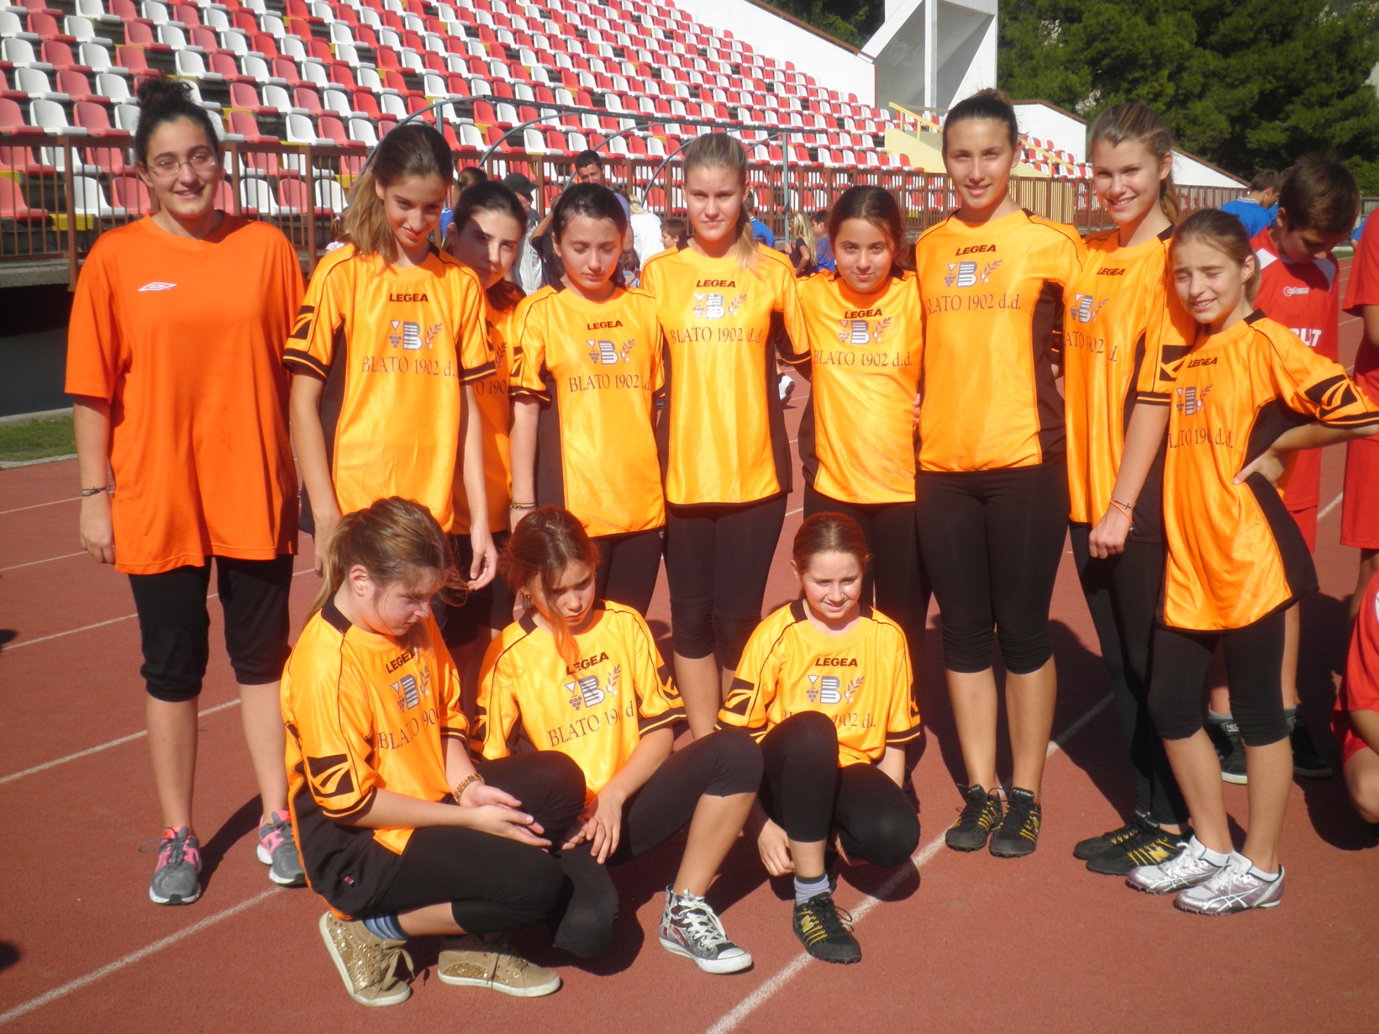
5. MJESTO NA ŽUPANIJSKOM NATJECANJU

Slide 8
KOŠARKA (Ž)
SUDJELOVALE:
Marta Donjerković,Linda Žuvela,
Valentina Surjan,Jelena Sardelić,
Marija Marinović,Ivana Šeparović,Tea Marinović,
Maria Žanetić,Katarina Bosnić,Adela Žuvela,
Antonija Bačić.
VODITELJ: Gordana Šeparović

Slide 9
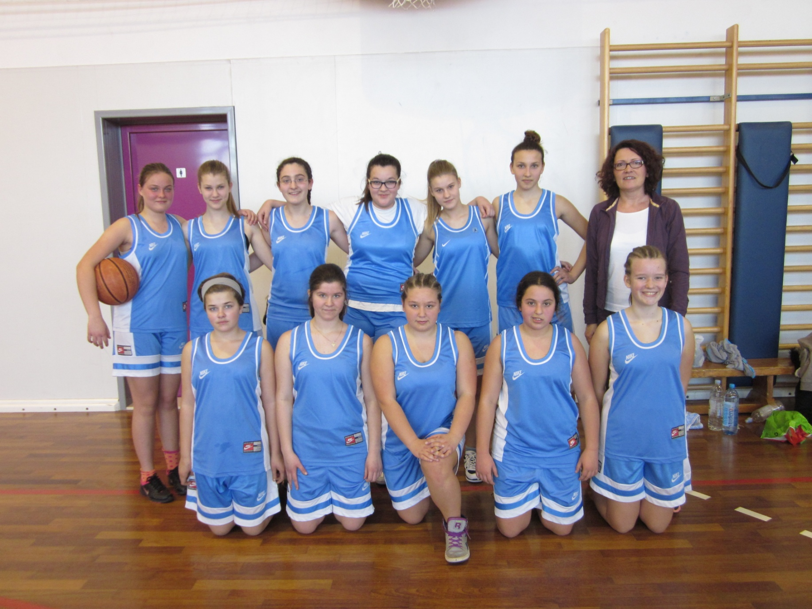
3. MJESTO NA ŽUPANIJSKOM NATJECANJU

Slide 10
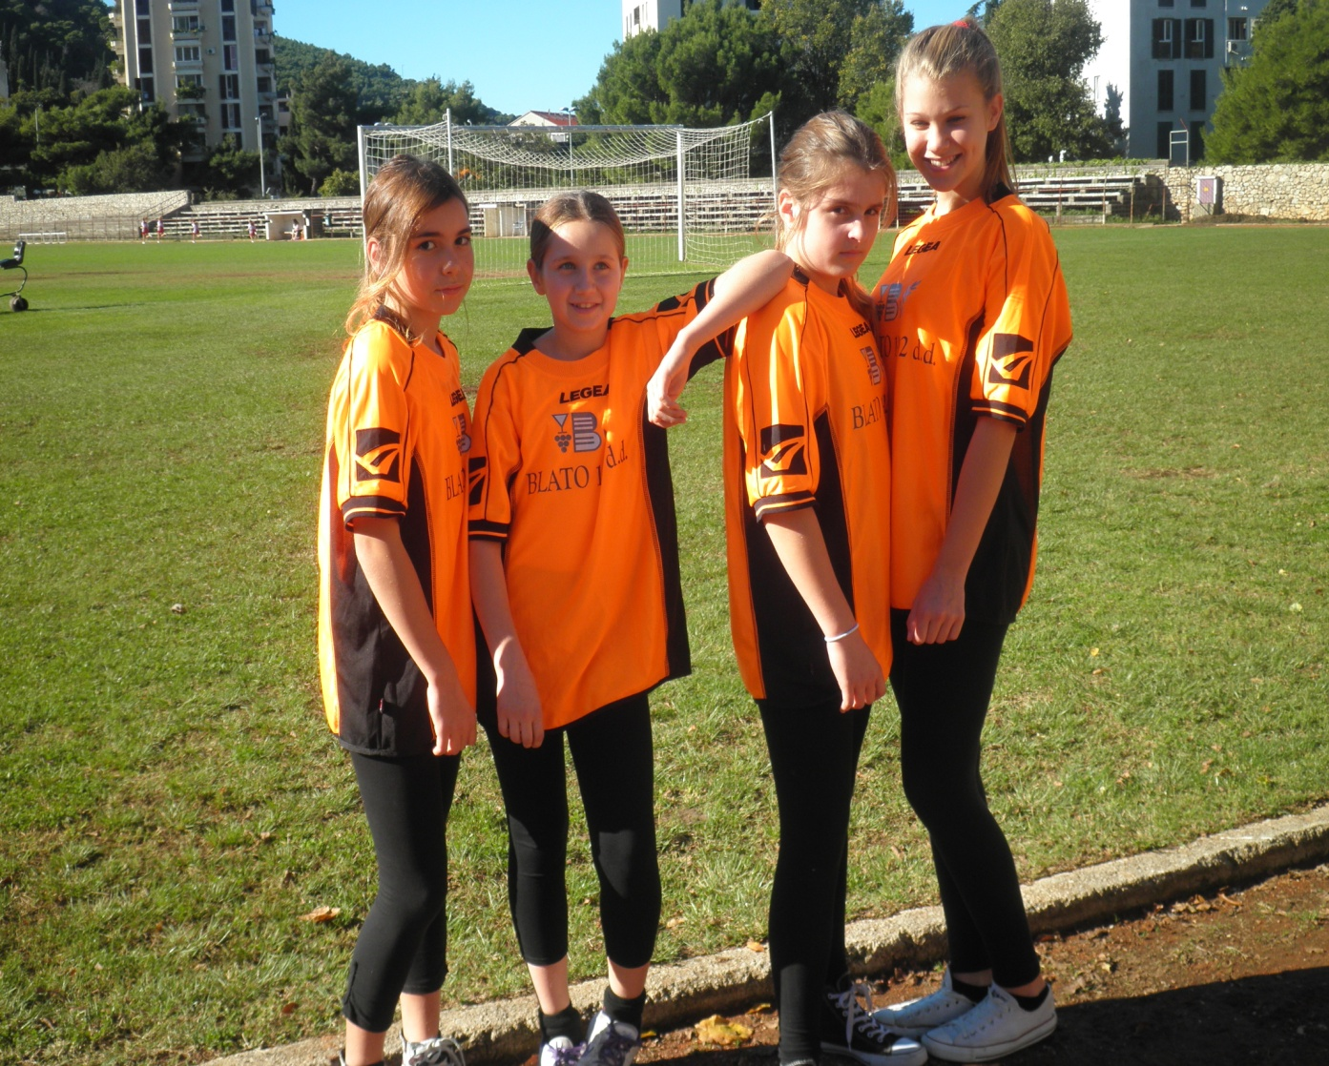
KROS (Ž)
SUDJELOVALE:
Melani Đilas,
Mihaela Šeparović,
Marija Barčot,
Linda Žuvela.
VODITELJ: Gordana Šeparović
7. MJESTO NA ŽUPANIJSKOM NATJECANJU

Slide 11
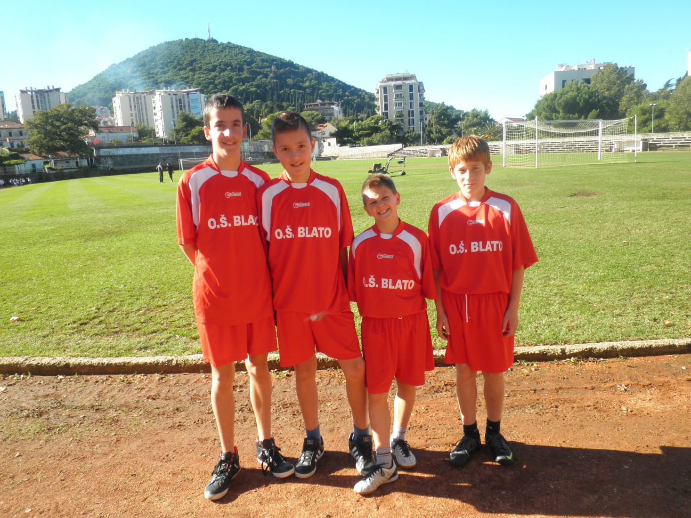
KROS (M)
SUDJELOVALI:
Mario Žaknić,
Ante Gavranić,
Matija Šeparović,
Marko Žanetić.
VODITELJ: Gordana Šeparović
7. MJESTO NA ŽUPANIJSKOM NATJECANJU

Slide 12
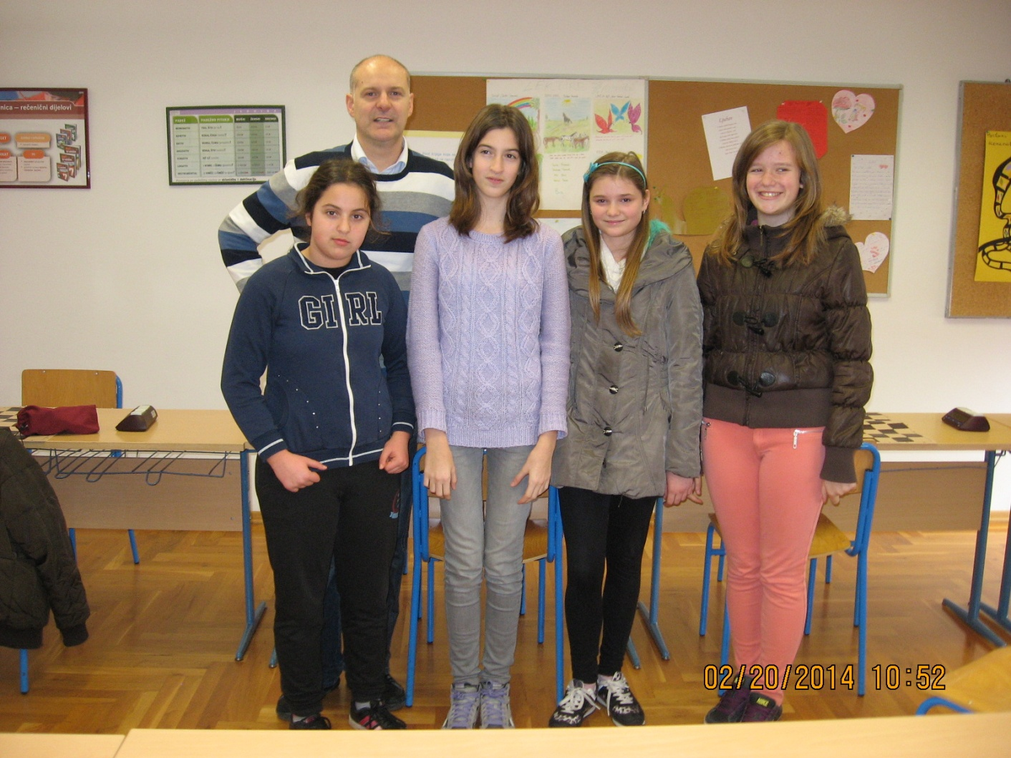
ŠAH (Ž)
SUDJELOVALE:
Adela Žuvela,
Marina Sardelić,
Stela Ivanković,
Antonija Bačić.
VODITELJ: Marino Sardelić
MJESTO NA ŽUPANIJSKOM NATJECANJU
MJESTO NA REGIONALNOM NATJECANJU
6. MJESTO NA DRŽAVNOM NATJECANJU

Slide 13
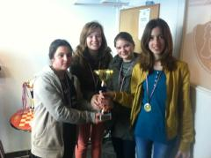

Slide 14
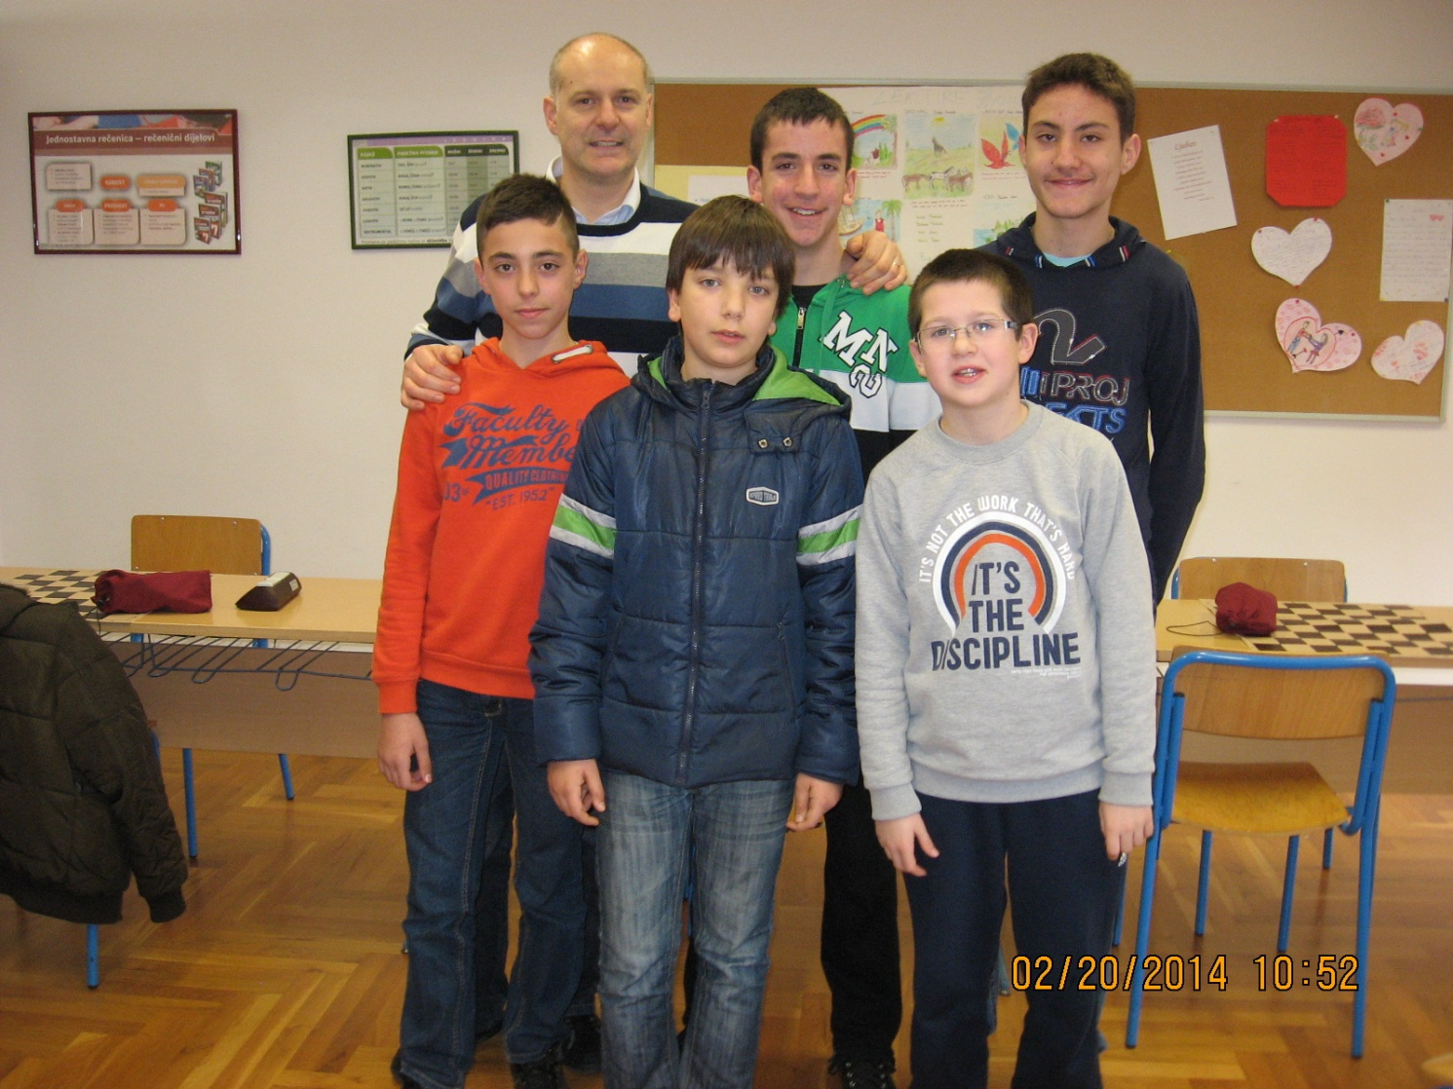
ŠAH (M)
SUDJELOVALI:
Mario Žaknić,
Ivan Jerebić,
Dino Kapor,
Toni Žanetić,
Nikola Bačić.
VODITELJ: Marino Sardelić
MJESTO NA ŽUPANIJSKOM NATJECANJU
3. MJESTO NA REGIONALNOM NATJECANJU

Slide 15
GIMNASTIKA (Ž)
SUDJELOVALE:
Gabrijela Borovina,Marina Žuvela,
Melani Đilas,Antonija Farčić,
Katarina Bosnić.
VODITELJ:Gordana Šeparović

Slide 16
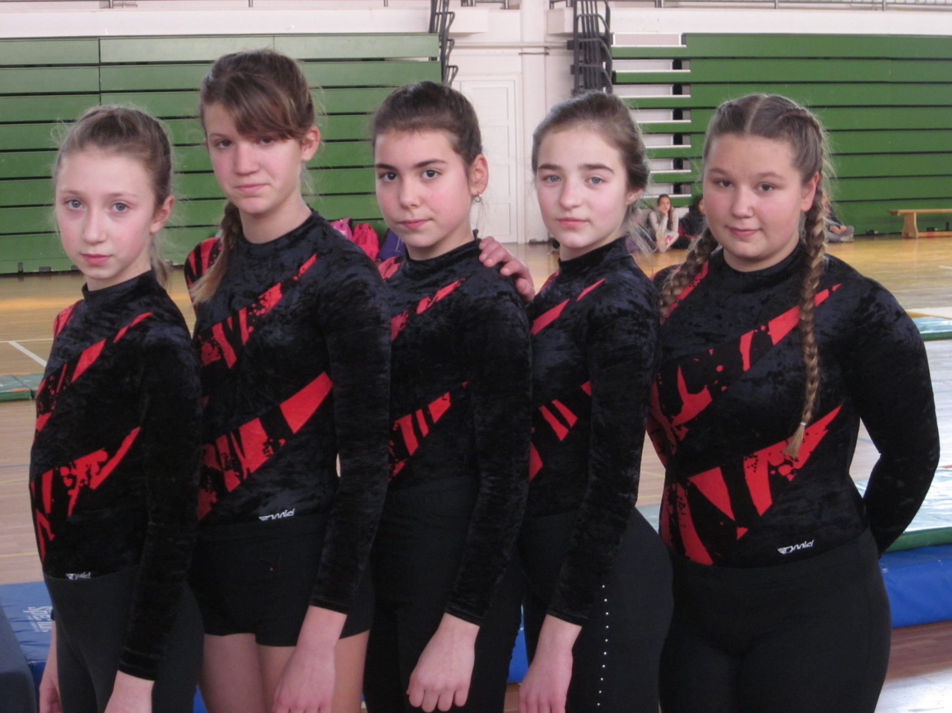
2. MJESTO NA ŽUPANIJSKOM NATJECANJU

Slide 17
GIMNASTIKA (M)
SUDJELOVALI:
Nikola Bertalan,Petar Donjerković,
Nikolas Kunjašić ,Vinko Rebo, Toni Šeparović
Ivan Bačić.
VODITELJ:Gordana Šeparović

Slide 18
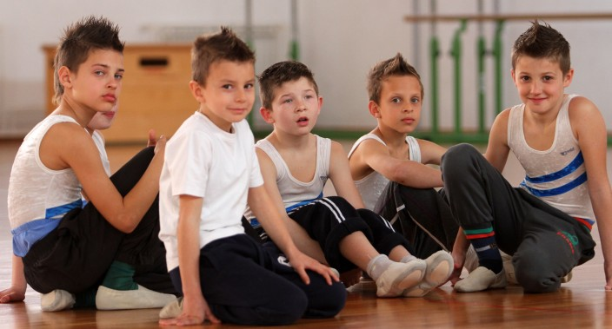
MJESTO NA ŽUPANIJSKOM NATJECANJU
8. MJESTO NA DRŽAVNOM NATJECANJU

Slide 19
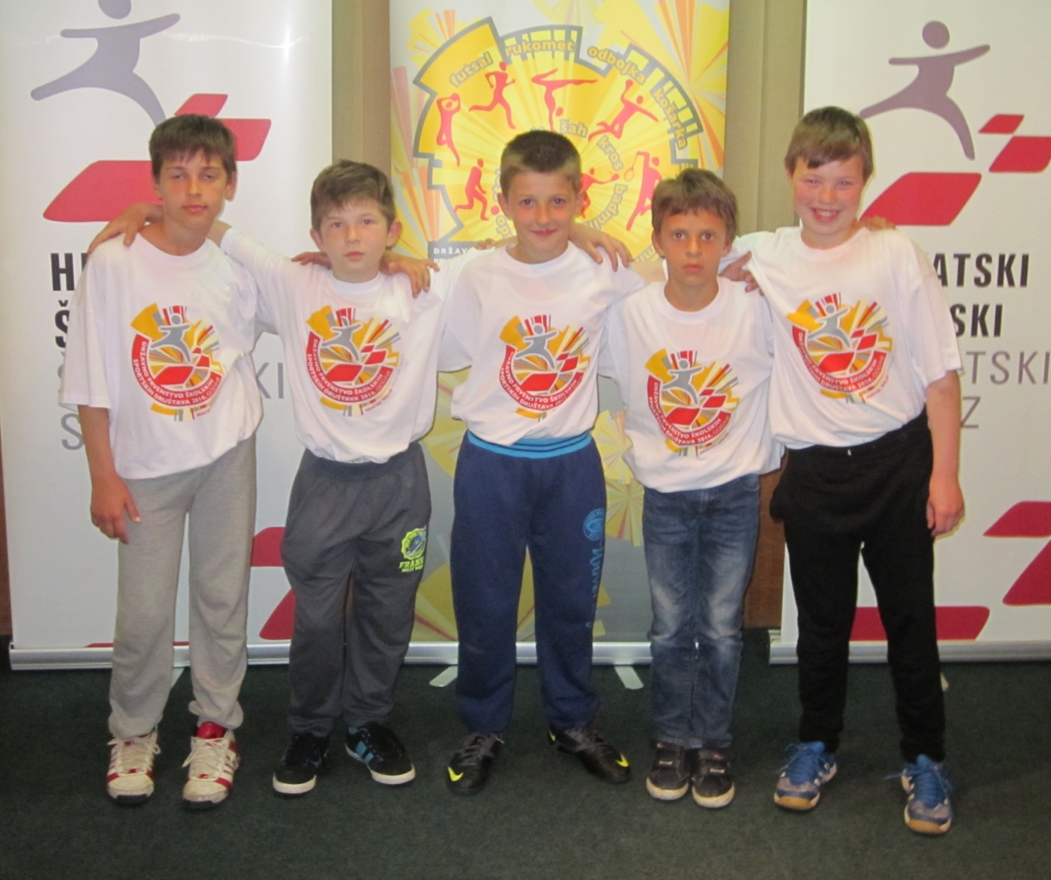
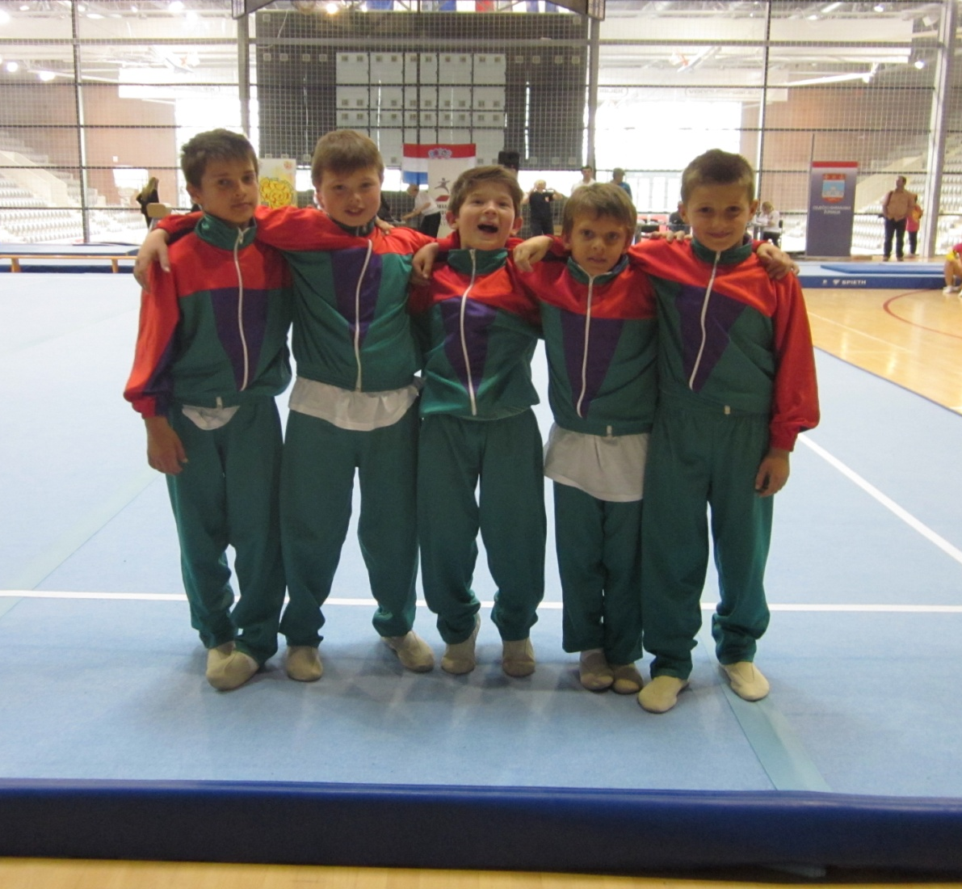

Slide 20
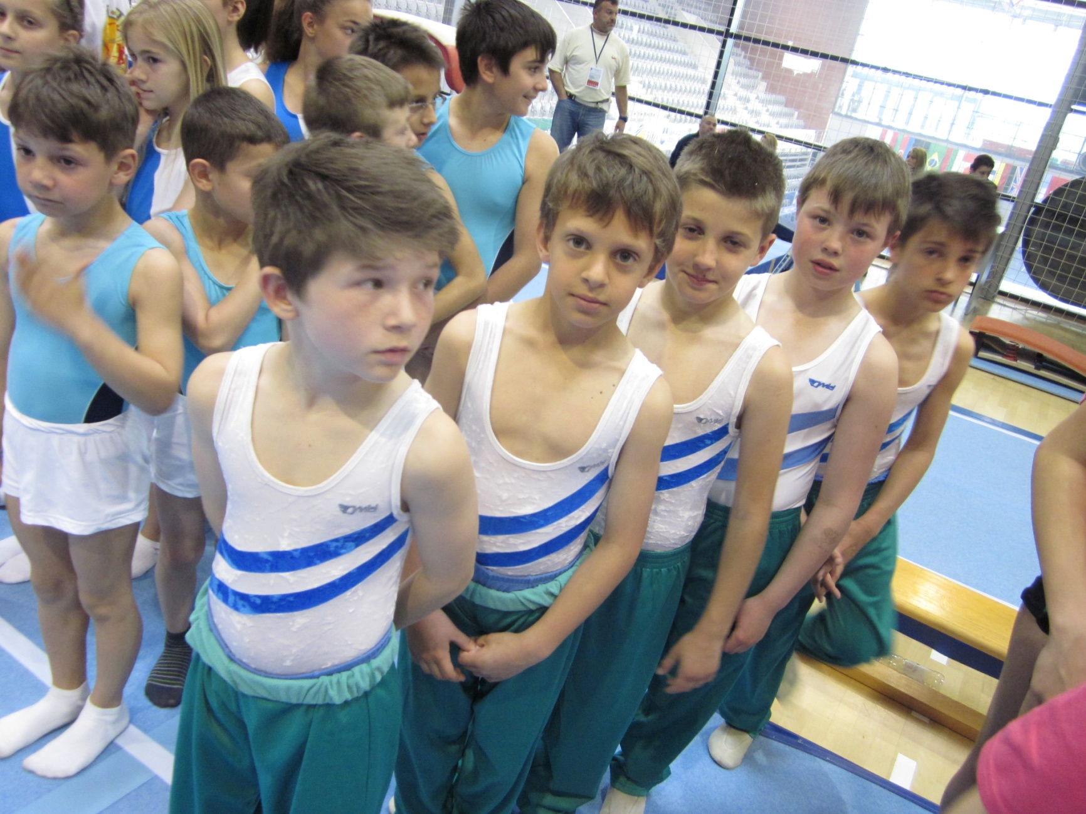
Vinko Rebo,Toni Šeparović,Ivan Bačić, Petar Donjerković, Nikola Bertalan

Slide 21
ATLETIKA 5. I 6. RAZREDI (M)
SUDJELOVALI:
Nikola Šeparović,Ante Joković,
Mateo Prižmić,Kuzma Žanetić,
Antun Cetinić,Kuzma Petković,
Dino Kapor,Željko Žuvela,Borna Grbin,
Matija Šeparović,Matej Šeparović,
Matej Žanetić.
VODITELJ: Gordana Šeparović

Slide 22
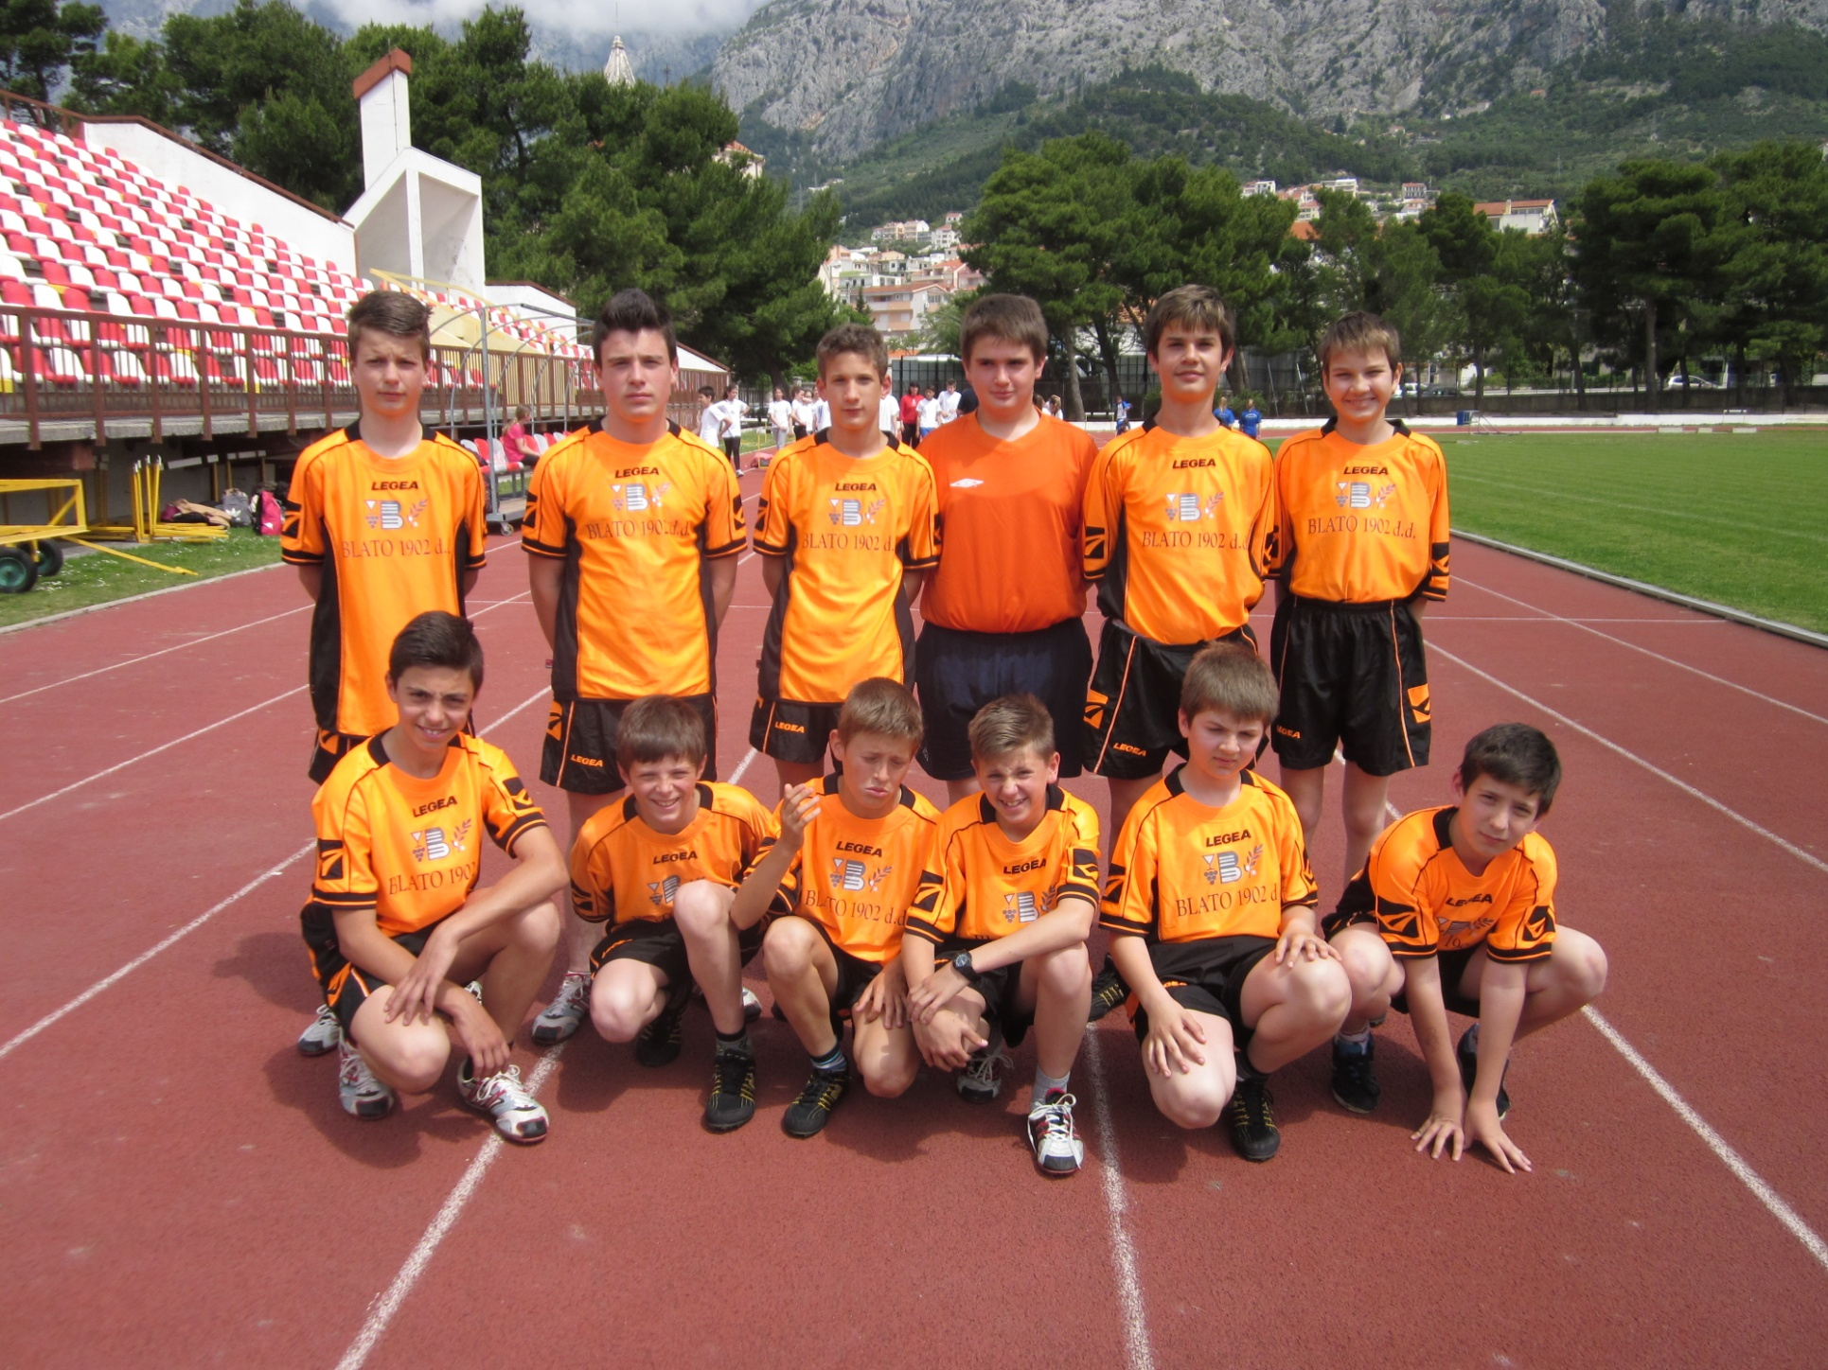
2. MJESTO NA ŽUPANIJSKOM NATJECANJU

Slide 23
ATLETIKA 5. I 6. RAZREDI (Ž)
SUDJELOVALE:
Stela Ivanković,Lucija Borovina,
Ksenija Bačić,Ela Šeparović,
Petra Cetinić,Marijana Martinović,
Paola Gugić,Karla Marinović,Petra Bačić,
Dora Donjerković,Nadia Kunjašić,
Gabrijela Borovina.
VODITELJ: Gordana Šeparović

Slide 24
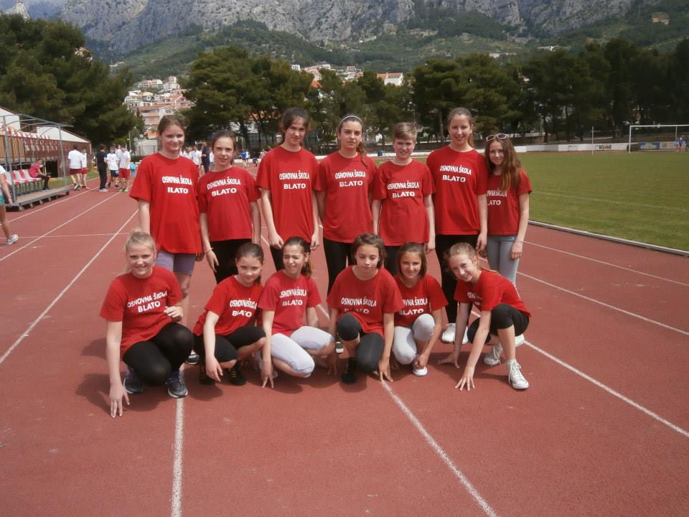
3. MJESTO NA ŽUPANIJSKOM NATJECANJU

Slide 25
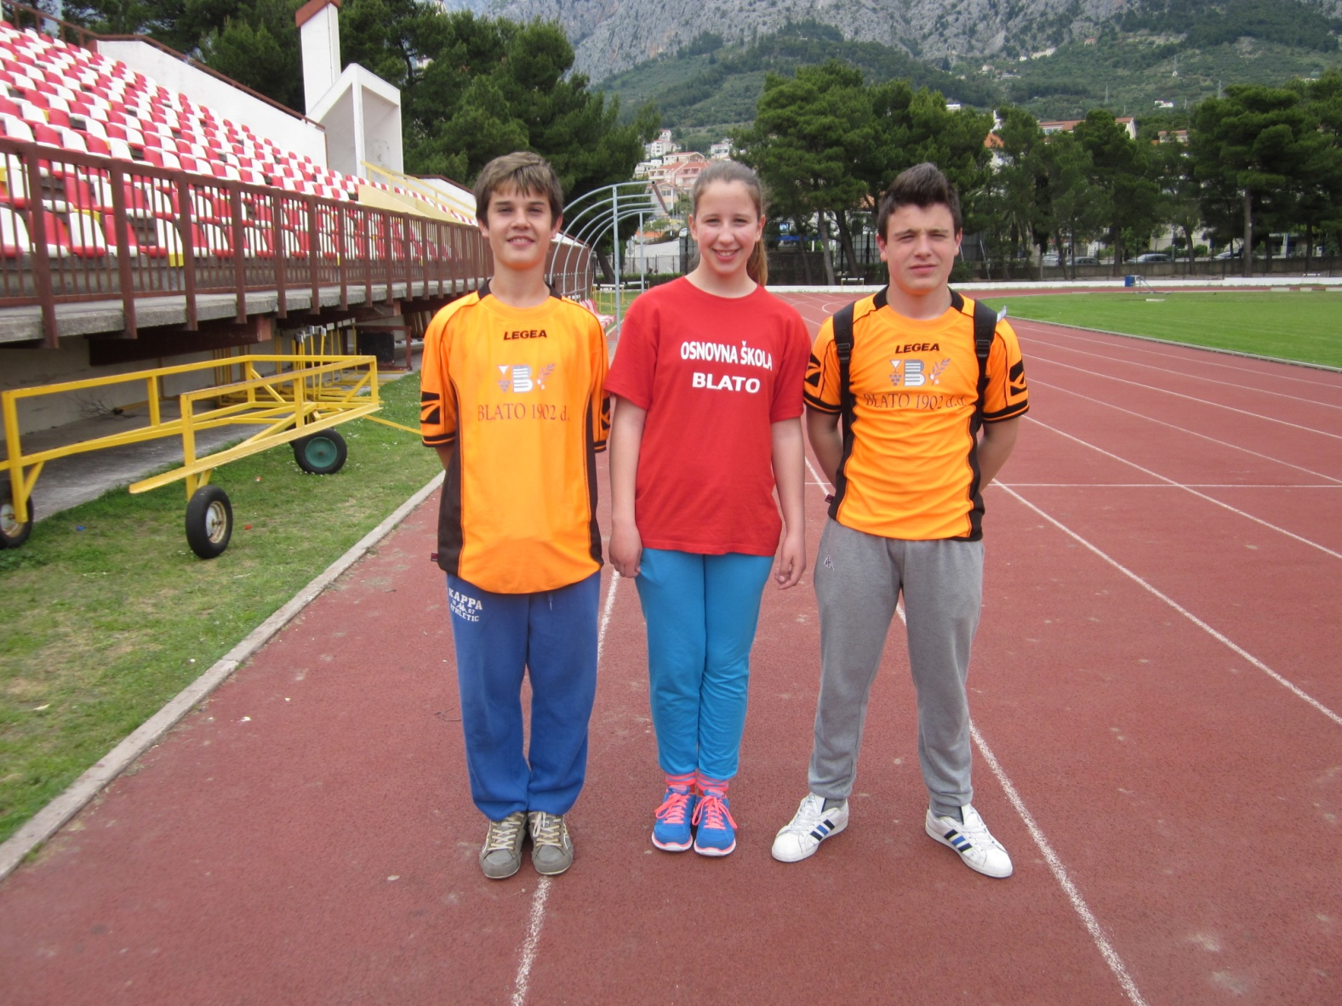
ŽUPANIJSKI PRVACI
Antun Cetinić – 600 m
Marijana Martinović – bacanje loptice
Ante Joković – 100 m

Slide 26
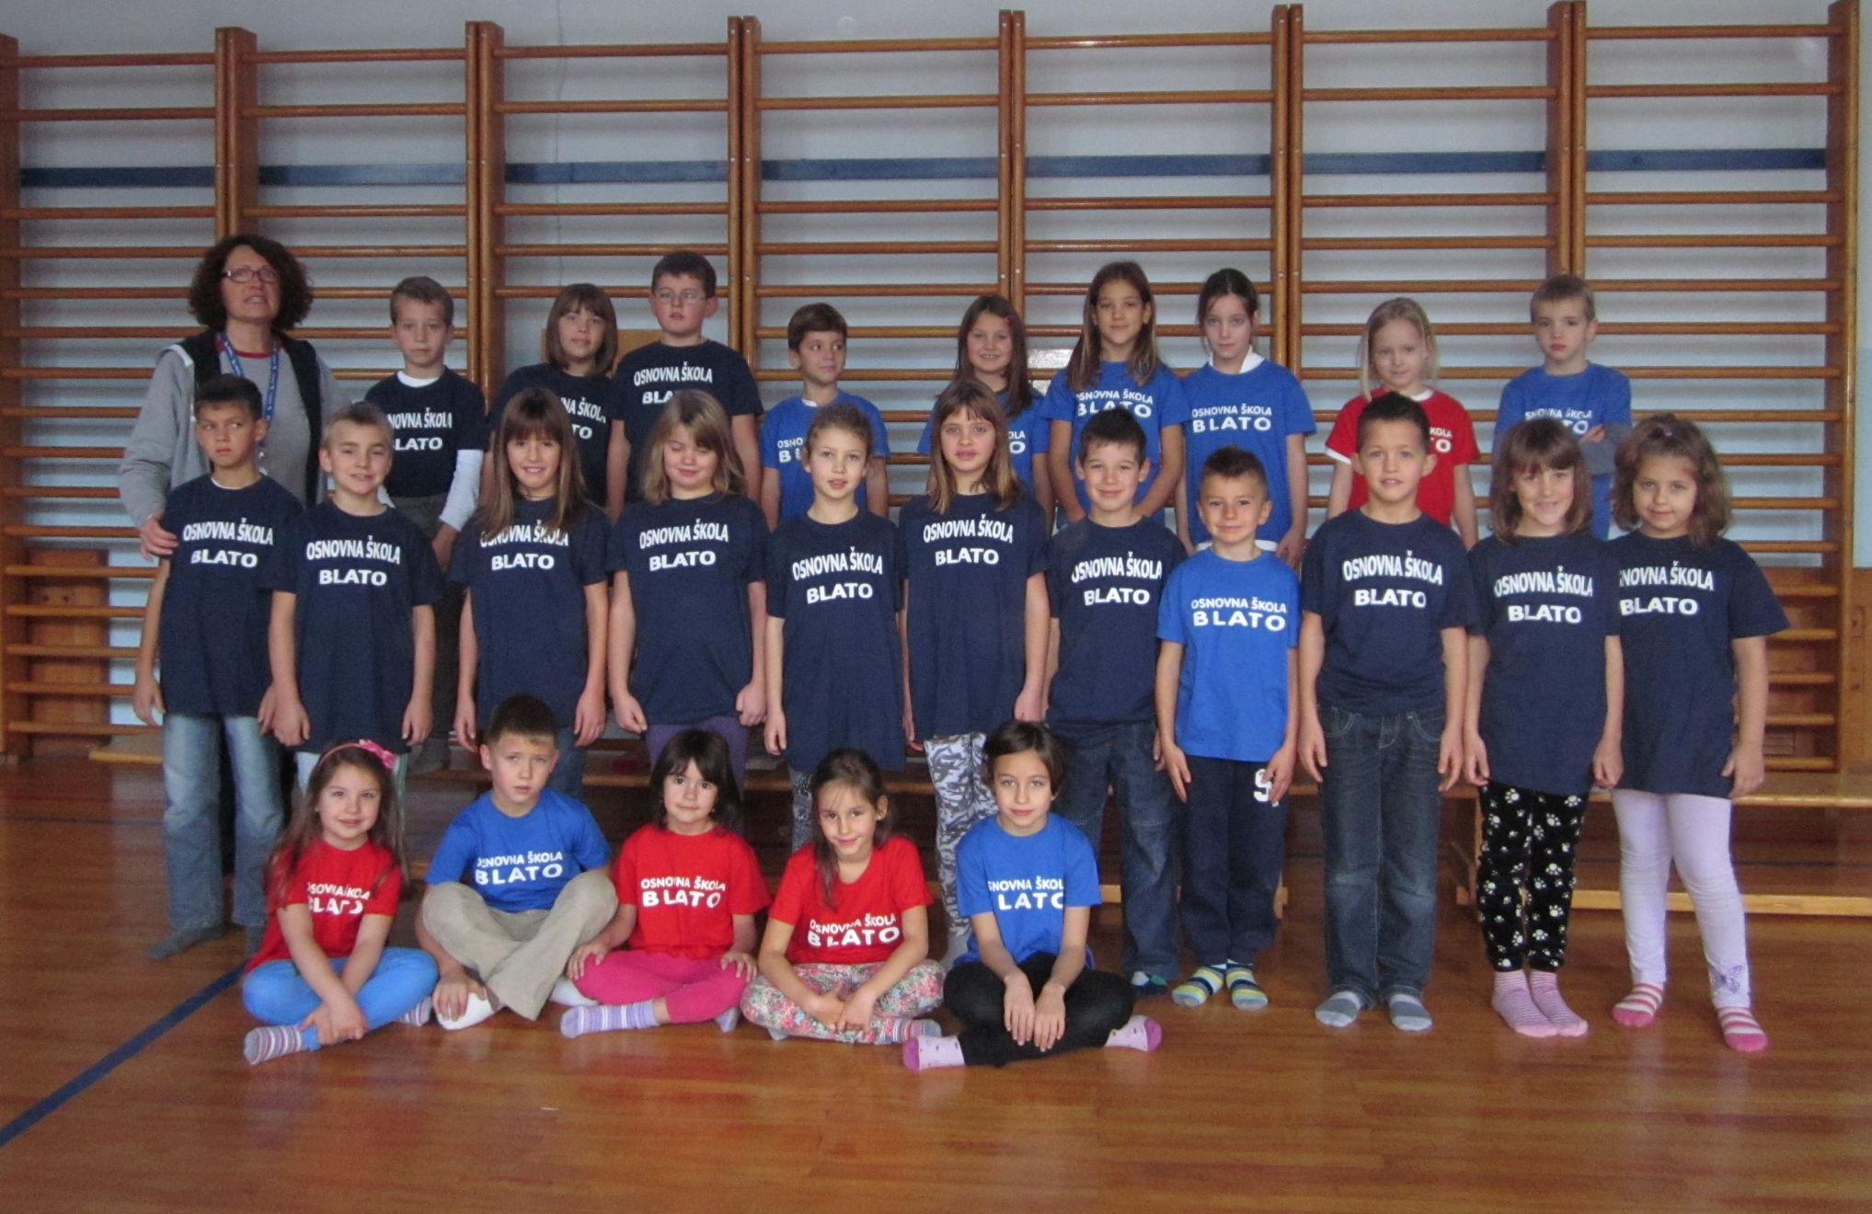
UNIVERZALNA SPORTSKA ŠKOLA
Matej Radaić,Antea Žanetić,Ivan Boroe,Leo Telenta,Lucija Žuvela,Ena Burmas,MašaFarčić, ratka Šeparović,Roko Protić(1r),
Roko Protić(2r),Vuka Šeparović,Mara Mandurić,Barbara Donjerković,Nikolina Borovina ,Rina Žuvela,Franko Šeparović,Nikolas Kunjašić,Matej Mandurić,Luna Mašković, Antonija Sardelić
Lena Dragojević,Željko Žanetić,Franka Borovina,Ema Čerina,Emili Milat
UČENICI 1. i 2. RAZREDA

Slide 27
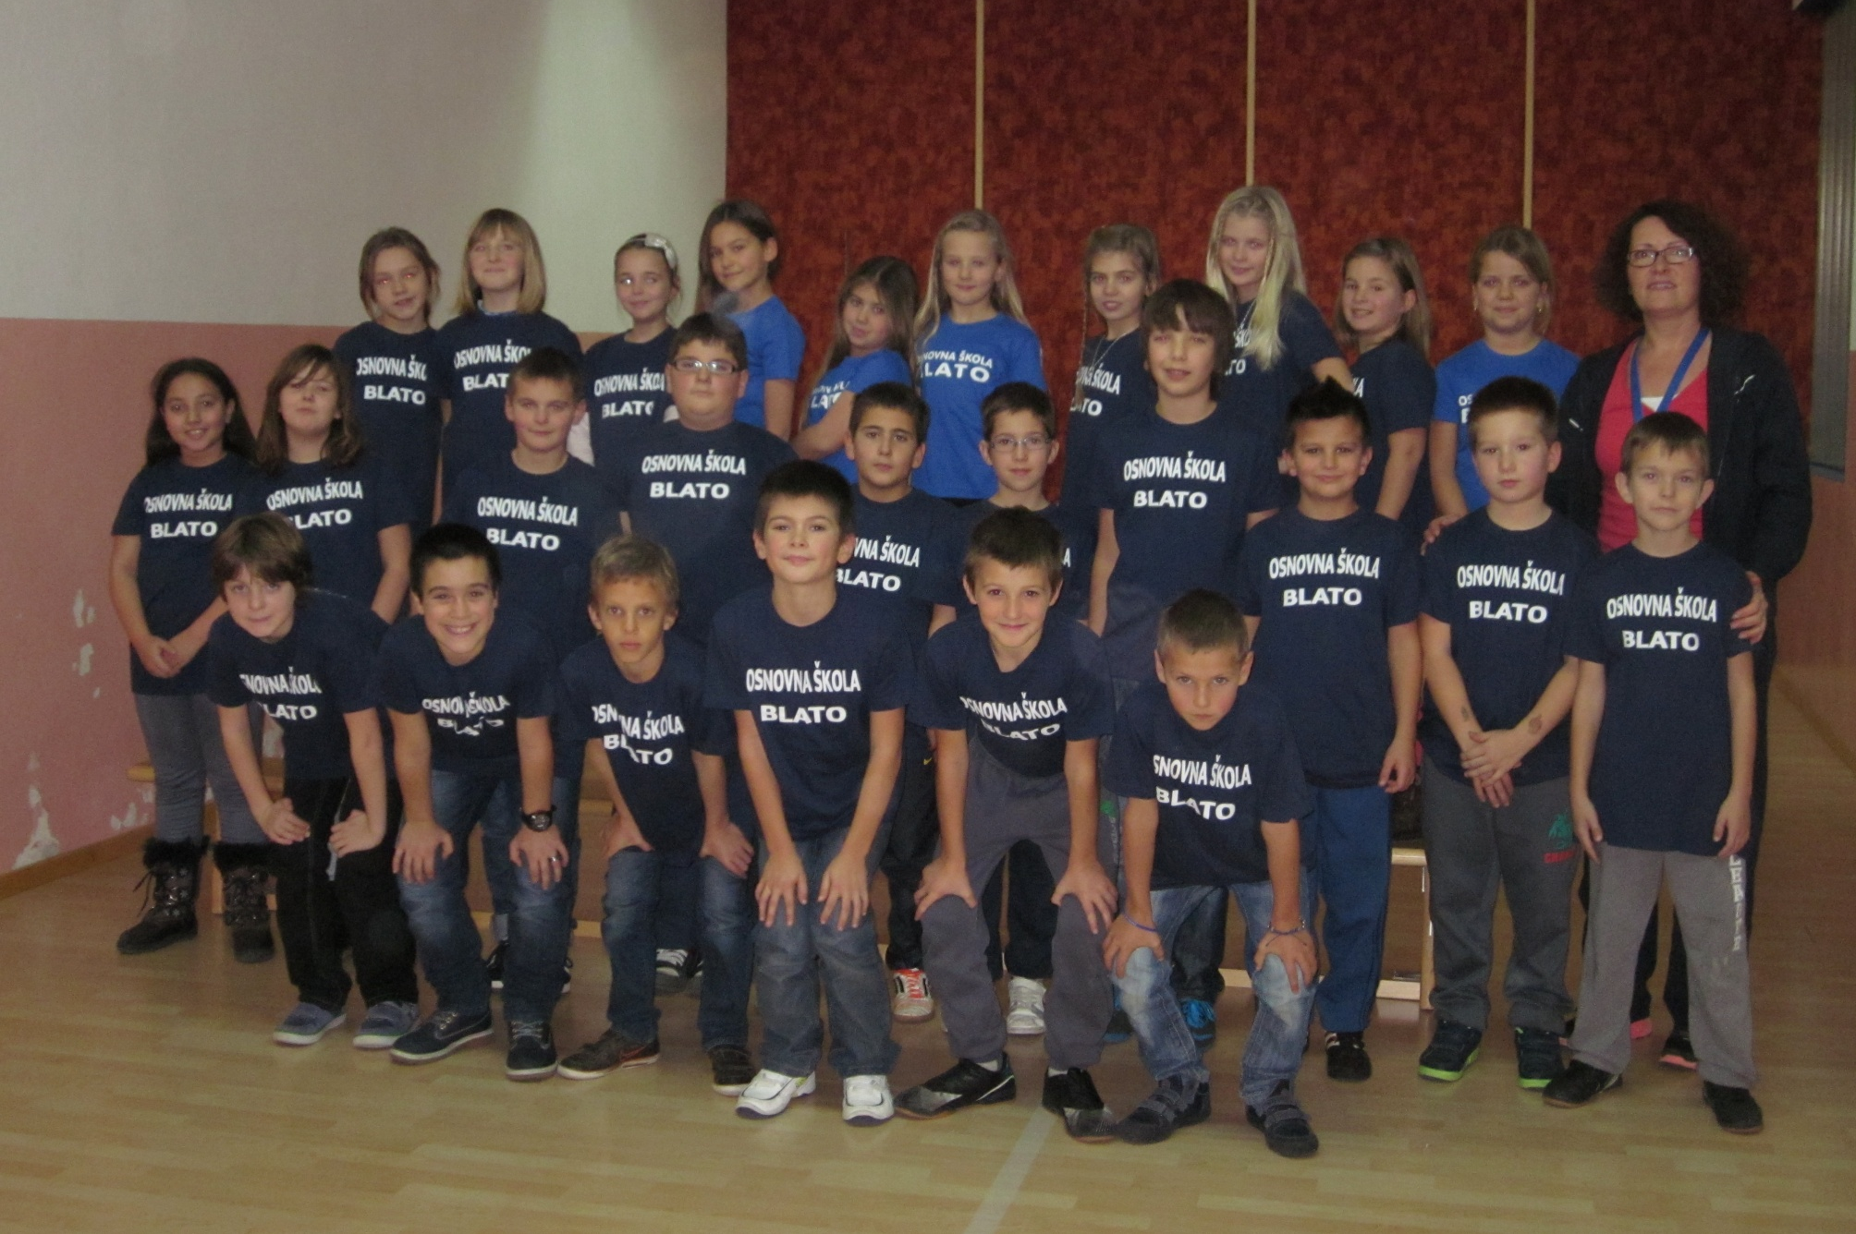
UNIVERZALNA SPORTSKA ŠKOLA
Franica Prižmić,Nina Herceg,Kristina Marinović,Ivana Sardelić,Gabrijela Prižmić,Anja Sardelić,Marieta Cetinić,Matea Petković , Iva Šeparović
Paula Donjerković,Greta Sršen,Luka Žuvela,Ivan Dominik Sardelić,Marko Marinović,Nikola Šeparović,Toni Žanetić,Neno Pecotić,Bruno Žuvela Petar Borovina
Noa Martinović,Danijel Čajić,Toni Šeparović,Mate Bačić, Ivan Bačić, Petar Šeparović
UČENICI 3. RAZREDA

